Slide 1
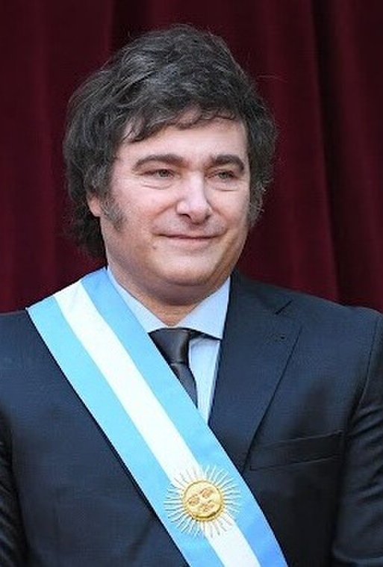
Javier Milei

Slide 2
(Argentina) |  | Situazioni
 |  | Ordinarie | Straordinarie
Forme di Governo | Parlamentare
 | Semipresidenziale
 | Presidenziale |  | X

Slide 3
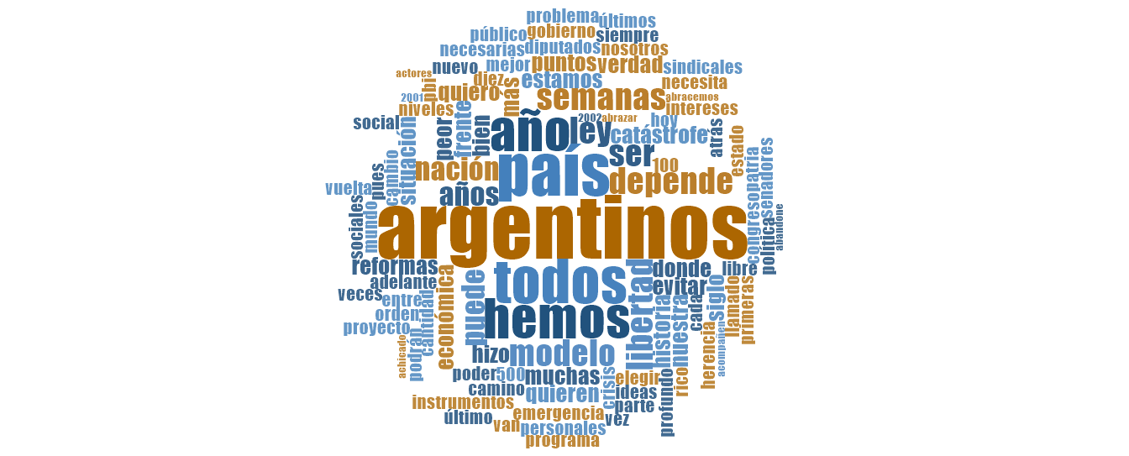

Slide 4







Word | Length | Count
argentinos | 10 | 13
país | 4 | 10
todos | 5 | 9
año | 3 | 8
hemos | 5 | 8
depende | 7 | 5
ley | 3 | 5
libertad | 8 | 5
modelo | 6 | 5
semanas | 7 | 5
ser | 3 | 5
años | 4 | 4
nación | 6 | 4
puede | 5 | 4
bien | 4 | 3
catástrofe | 10 | 3
donde | 5 | 3
económica | 9 | 3
estamos | 7 | 3
evitar | 6 | 3
frente | 6 | 3
historia | 8 | 3
hizo | 4 | 3
muchas | 6 | 3
más | 3 | 3
nuestra | 7 | 3
peor | 4 | 3
puntos | 6 | 3
quieren | 7 | 3
quiero | 6 | 3
reformas | 8 | 3
siglo | 5 | 3
situación | 9 | 3
verdad | 6 | 3

Slide 5
POLICIES
A priori | A posteriori | N. Di riferimenti | Connotazione
Economia | -Abolizione della Banca Centrale Nuovo progetto di legge di riforma economica Lavoro (PIL) | Intero discorso | Negativo Positivo Negativo

Slide 6
POLITICS
A priori | A posteriori | N. Di riferimenti | Connotazione
Premier/Presidente/Partito | Milei | 2 | Positiva
Governo | Responsabilità dei governi precedenti | 1 | Negativa
Cittadini | Approvazione e Sostegno Argentini | 15 | Neutrale

Slide 7
POLITY
A priori | A posteriori | N. Di riferimenti | Connotazione
Valori Politici | Approvare la legge | 2 | Positivo
Valori Morali | Codice d’onore -Libertà | 1 2 | Positivo Positivo
Valori Sociali | -Cittadini in povertà -Proposta di un Paese prospero | 2 1 | Negativo Positivo
Mito Fondativo | Juan Bautista Alberdi | 1 | Positivo
Eventi Storici | -Crisi 2001/2002 -Argentina paese ricco | 1 1 | Negativo Positivo

Slide 8
RISPOSTE:
Parla soprattutto dell’economia
Non parla per niente dell’ambiente e del genere, ma un po’ del lavoro
Parla del lavoro focalizzandosi sull’economia e sulla storia del paese
È un sincretismo tra le 2, nella parte iniziale e finale è augurale ma nello svolgimento porta avanti la sua agenda setting, persuadendo gli ascoltatori nel votare la sua riforma e nel supportare il governo

Slide 9
Aspettative:
Ex1a: Mi aspetto che nei sistemi parlamentari il numero di riferimenti alle policy sia inferiore rispetto a quelli della polity, mentre sia superiore nei sistemi semi presidenziali e presidenziali | SI
Ex1c: Mi aspetto che la politica estera sia il tema principale per i presidenti che operano nei presidenzialismi mentre sia sviluppata meno della politica domestica nei parlamentarismi | NO
EX2a: Mi aspetto che il riferimento alle categorie dello Stato e dei partiti sia inferiore nei presidenzialismi rispetto ai riferimenti ai cittadini e alla società | Si
EX3a: Mi aspetto che valori e riferimenti alla storia siano presenti dal momento che la situazione è cerimoniale-augurale per tutti i presidenti nelle diverse FdG | SI
EX1: Policy
EX2: Politics
EX3: Polity

